Slide 1
Индикаторы благополучия животных

Slide 2
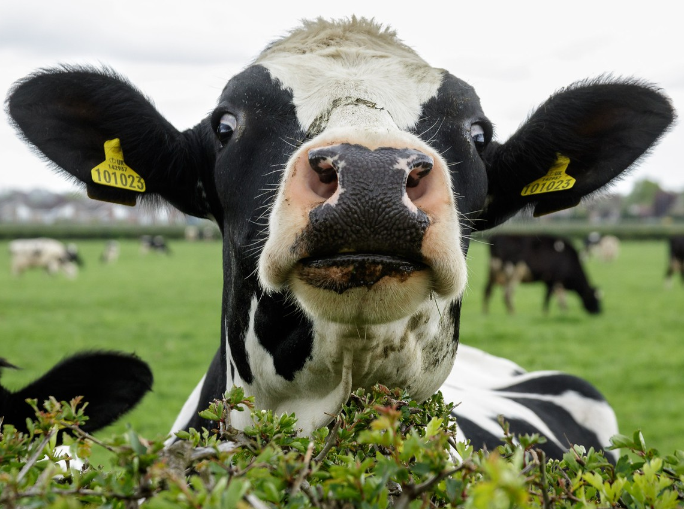
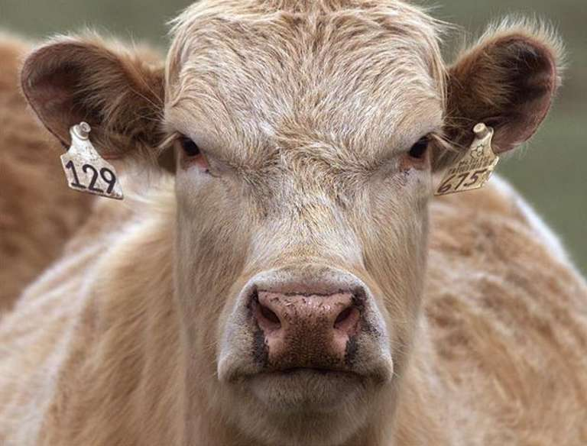
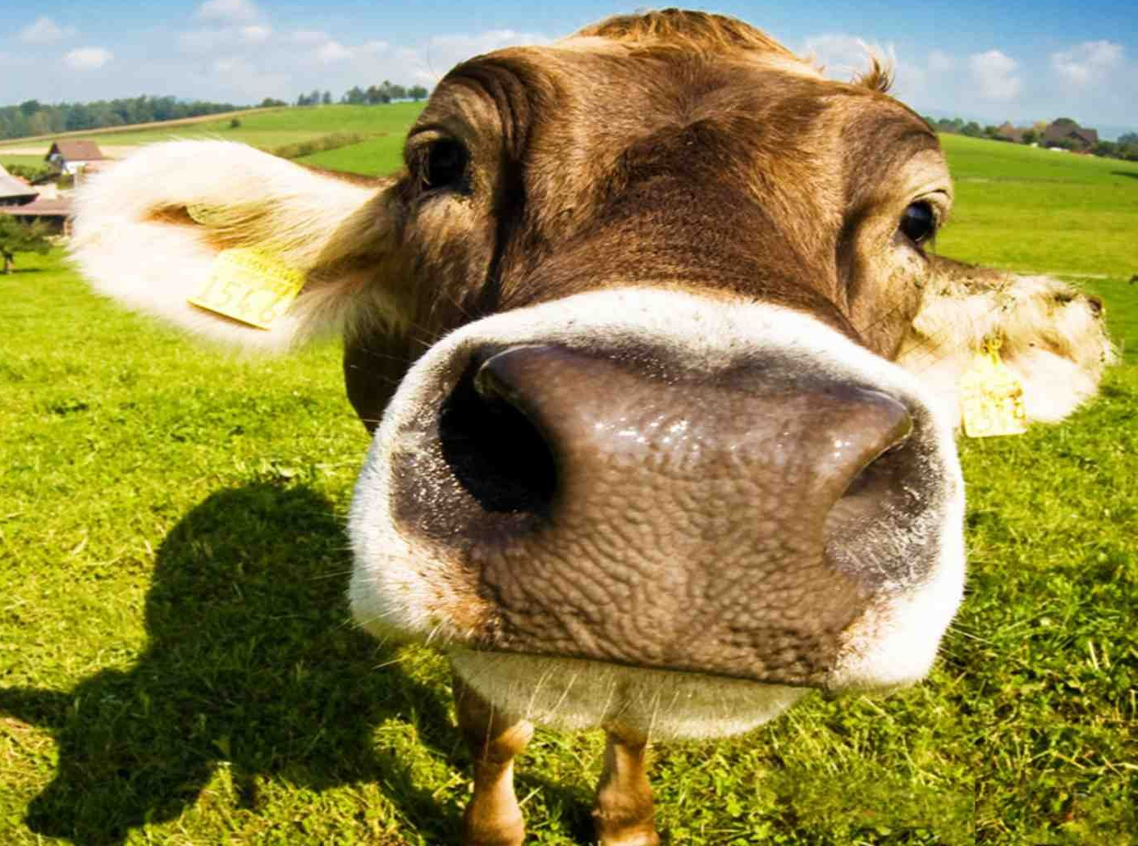
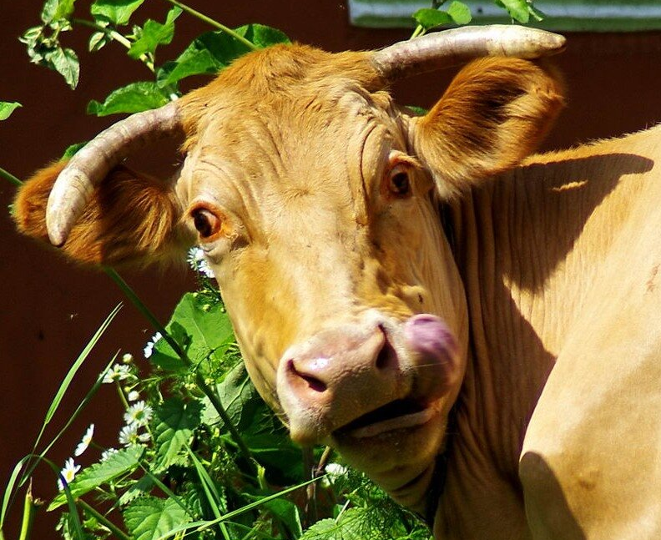

Slide 3
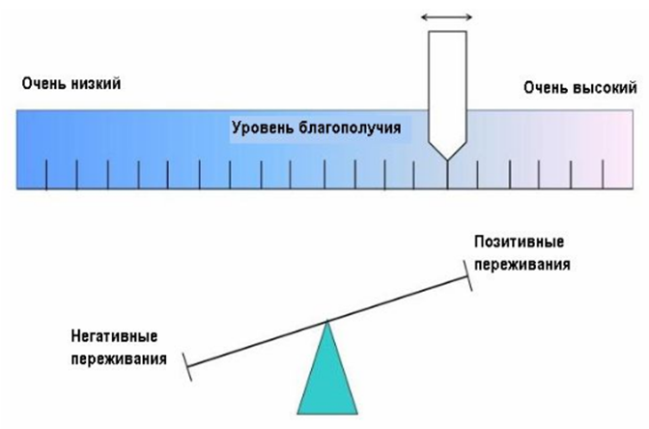
Спектр уровней благополучия и отображение состояния благополучия в виде «качелей»

Slide 4
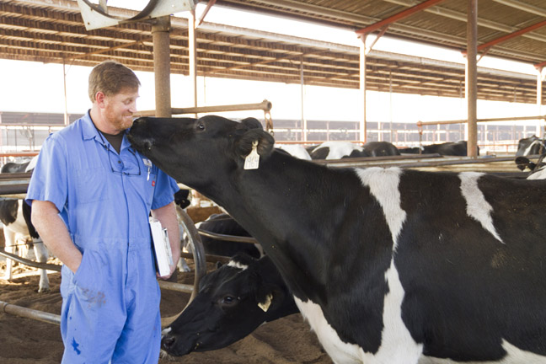
Поведенческие индикаторы

Slide 5
Контрольный список видов поведения
Возможные индикаторы высокого уровня благополучия
исследовательское поведение
игровое поведение
социальное поведение
достаточно высокая интенсивность
продолжительность активности
Возможные индикаторы низкого уровня благополучия
признаки боли (вздрагивание, хромота)
избыточные признаки страха (внезапный испуг, попытки спрятаться)
признаки скуки(апатии) или отстраненности
признаки фрустрации (явной агрессии)
аномальное/патологическое поведение

Slide 6
Индикаторы, основанные на состоянии животного:
поведение;
физические/физиологические признаки.
Индикаторы, основанные на наличии ресурсов:
ресурсы, присутствующие в месте содержания животного.

Slide 7
Физиологические индикаторы
для определения стресса - в биообразцах определяют концентрации гормонов (аналогичное повышение уровней таких гормонов происходит и во время игр, спаривания и когнитивной активности)
изменение кровяного давления и частоты сердечных сокращений –можно измерять с помощью биорегистрирующих приборов

Slide 8
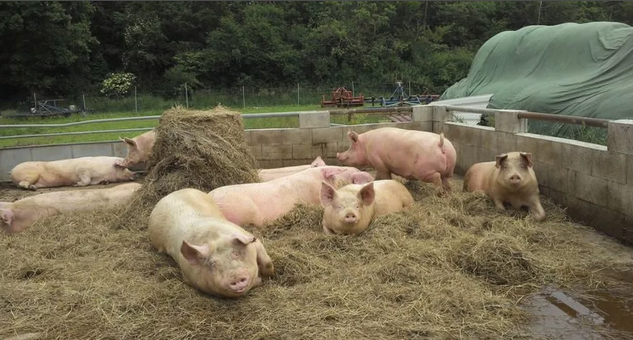
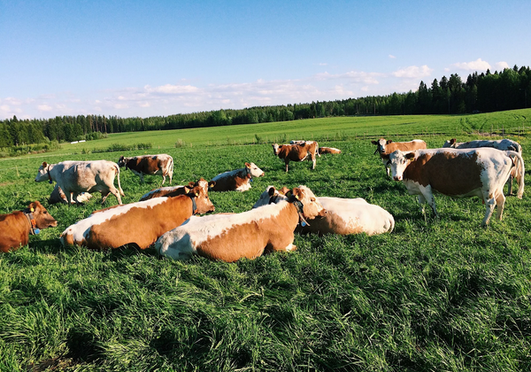
Индикаторы, основанные на ресурсах

Slide 9
Внешние признаки состояния животного
внешнее проявление стресса;
смертность;
половая цикличность самок;
количество новорожденных в помете;
уровень удовлетворения витальных и зоосоциальных потребностей индивидуума;
наличие патологических поведенческих проявлений;
качество продукции, получаемой от продуктивных животных.
К внешним проявлениям неблагополучия могут быть отнесены частые позывы к мочеиспусканию, дефекации, а также избыточная саливация и выделение пены изо рта животного, тошнота, рвота и диарея.

Slide 10
Физиолого-биохимические изменения
Частота дыхания отражает напряжение симпатоадреналовой системы; она изменяется в связи с возросшей потребностью организма в кислороде.
Ответ со стороны органов кровообращения, как правило, проявляется в форме тахикардии. О
О степени голода можно судить по ряду показателей состава крови: концентрации глюкозы, β-оксибутирата, плазменных белков.

Slide 11
симпатоадреналовый ответ
- Глюкокортикоиды (кортизол, кортизон и кортикостерон) в проблемных ситуациях способствуют повышению концентрации глюкозы в крови за счет гидролиза гликогена мышц и печени. Кроме того, эти гормоны подавляют развитие воспалительных процессов.
- Минералокортикоиды (альдостерон, дезоксикортикостерон) регулируют водно-солевой обмен в организме. В частности, они способствуют удержанию натрия и выведению калия из организма. По отношению к воспалительным процессам минералокортикоиды действуют противоположно глюкокортикоидам, а именно, способствуют развитию процессов воспаления.

Slide 12
Повышение температуры тела животного в процессе транспортировки есть индикатор снижения уровня благополучия, потому как нет двигательной активности, это связано с кортикостероидным ответом.
У свиней при перевозке по неровным петляющим дорогам развивается тошнота, позывы к рвоте и антиперистальтика с рвотой. При этом у животных обнаруживают повышенные концентрации лизин-вазопрессина.
Появление эндорфина в крови рассматривается как подготовка организма животного к воздействию болевых факторов за счет общей и местной анестезии.

Slide 13
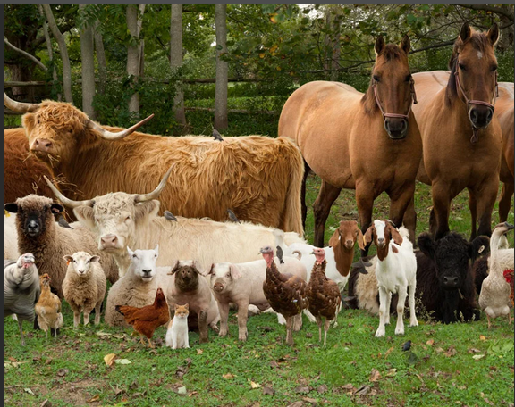
Спасибо за внимание (:

